Slide 1
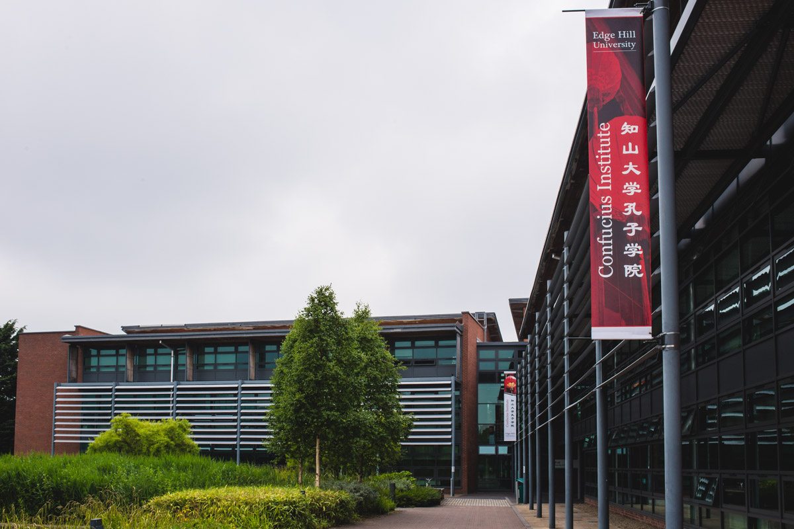
Huān yíng
欢 迎 Welcome
Qǐng zuò。
请 坐。
Sit down please.
Notes:
1
1

Slide 2
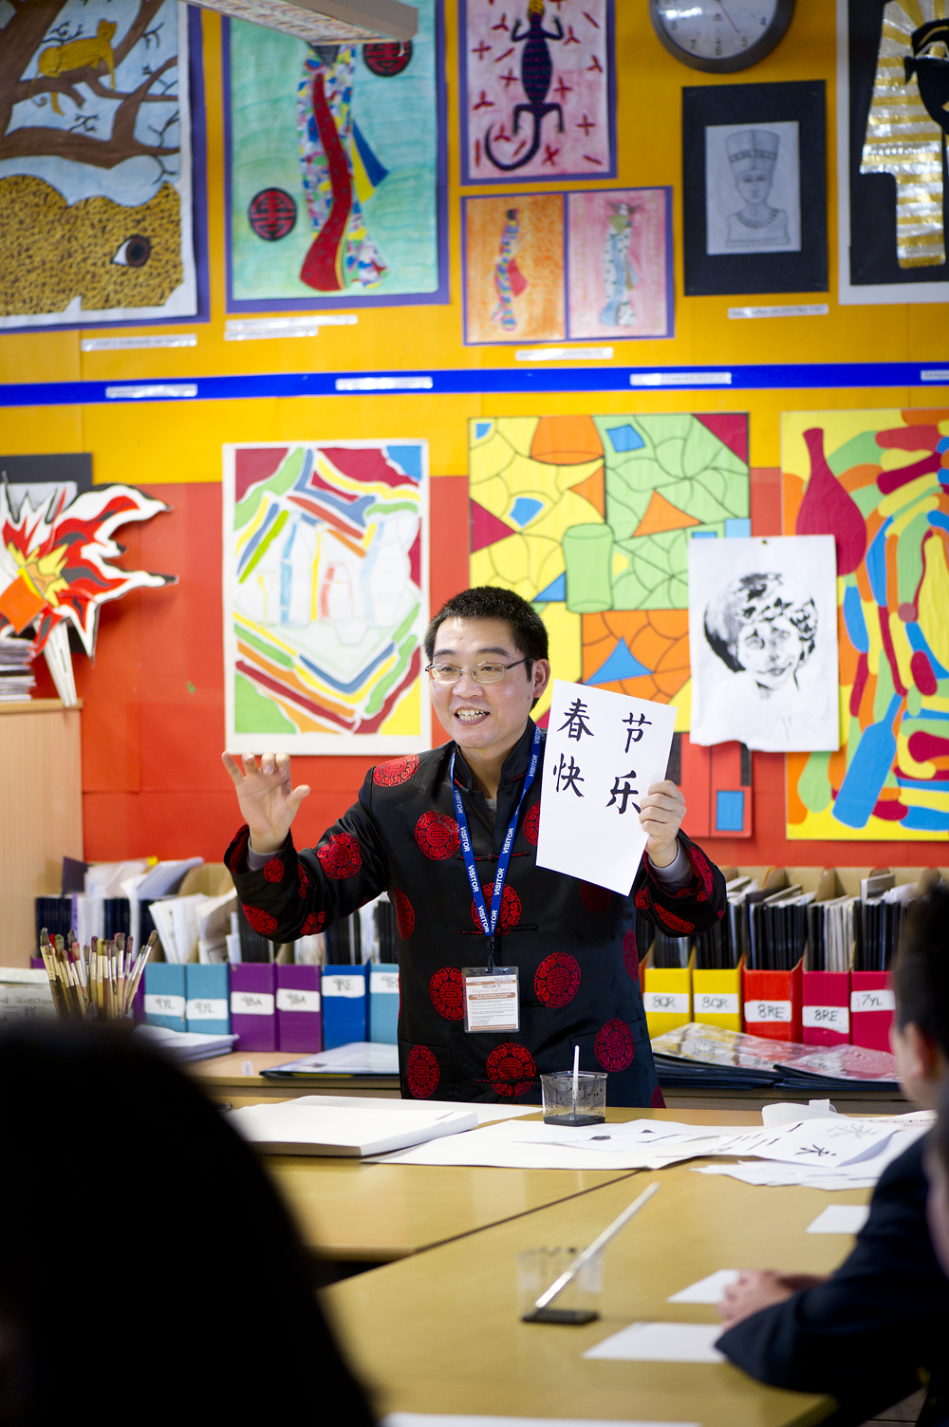
Who is the teacher?

Slide 3
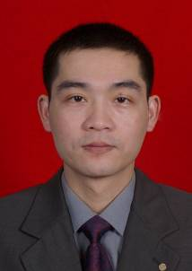
Name 名 字 （Ming Zi）
Chinese Name: （Zhou You）
周 游
English Name：Henry Zhou
Connotation of his name: Travel around the world

Slide 4
周

Slide 5
汉字介绍及视频放映

Slide 6





汉字Characters
1. 汉字的笔画（1）Strokes of Chinese Characters(1)
笔画名称 Stroke | 运笔方向 Direction | 例字 Example Characters
横 hénɡ horizontal |  | 一 yī one 二 èr two
竖 shù vertical |  | 十 shí ten 工 ɡōnɡ work，labor
撇 piě left-falling |  | 人 rén human 八 bā eight
点 diǎn dot |  | 不 bù no，not 六 liù six
捺 nà right-falling |  | 大 dà big 天 tiān sky
一
丨
丿
丶

Slide 7
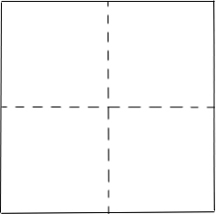
汉字Characters
2. 认识独体字（笔画） Single-Component Characters（Strokes）

Slide 8



His city: Chongqing, China
8

Slide 9
重庆视频
https://www.youtube.com/watch?v=X3aFNau1lRI
Chongqing

Slide 10
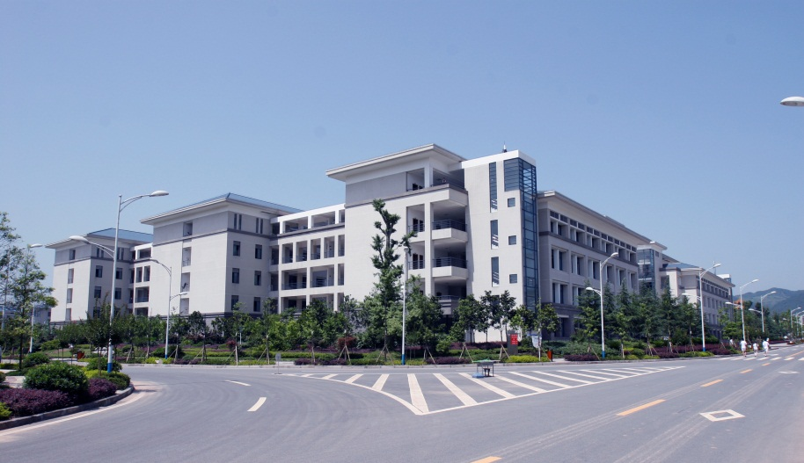
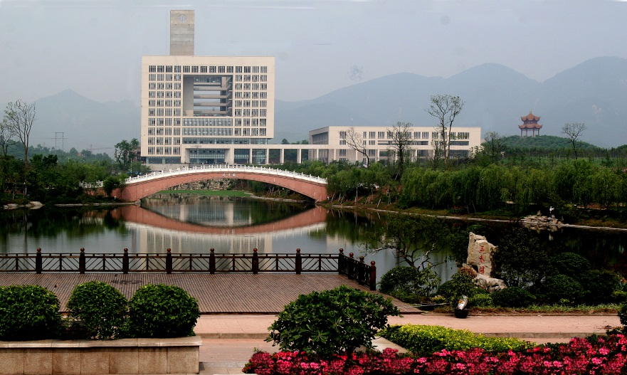
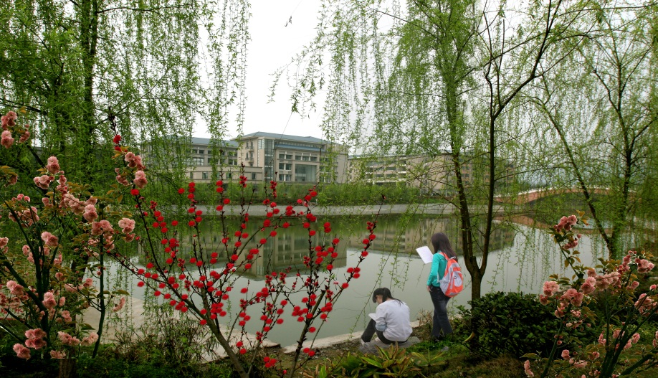
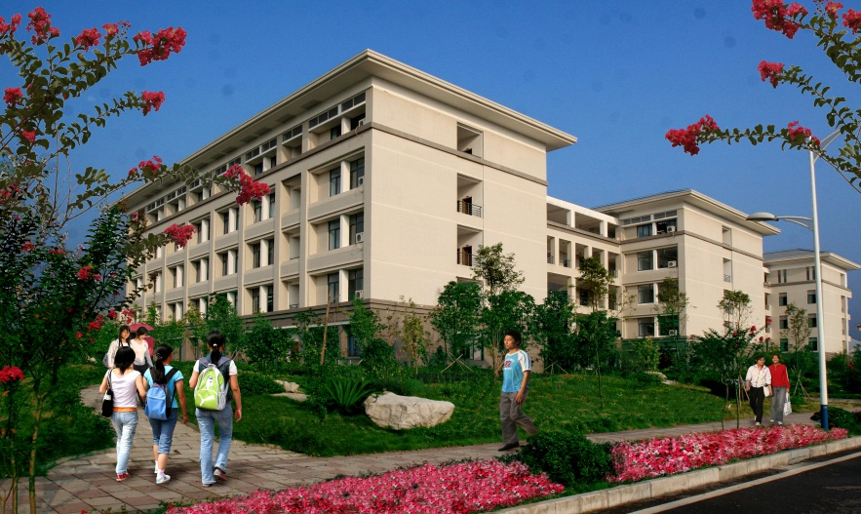
Profession：An English teacher in Chongqing Normal University

Slide 11

HSK Level1 programme

Slide 12

HSK
Chinese Proficiency Test
Level1-6
HSK | Vocabulary
HSK (Level VI) | Over 5,000
HSK (Level V) | 2500
HSK (Level IV) | 1200
HSK (Level III) | 600
HSK (Level II) | 300
HSK (Level I) | 150

Slide 13
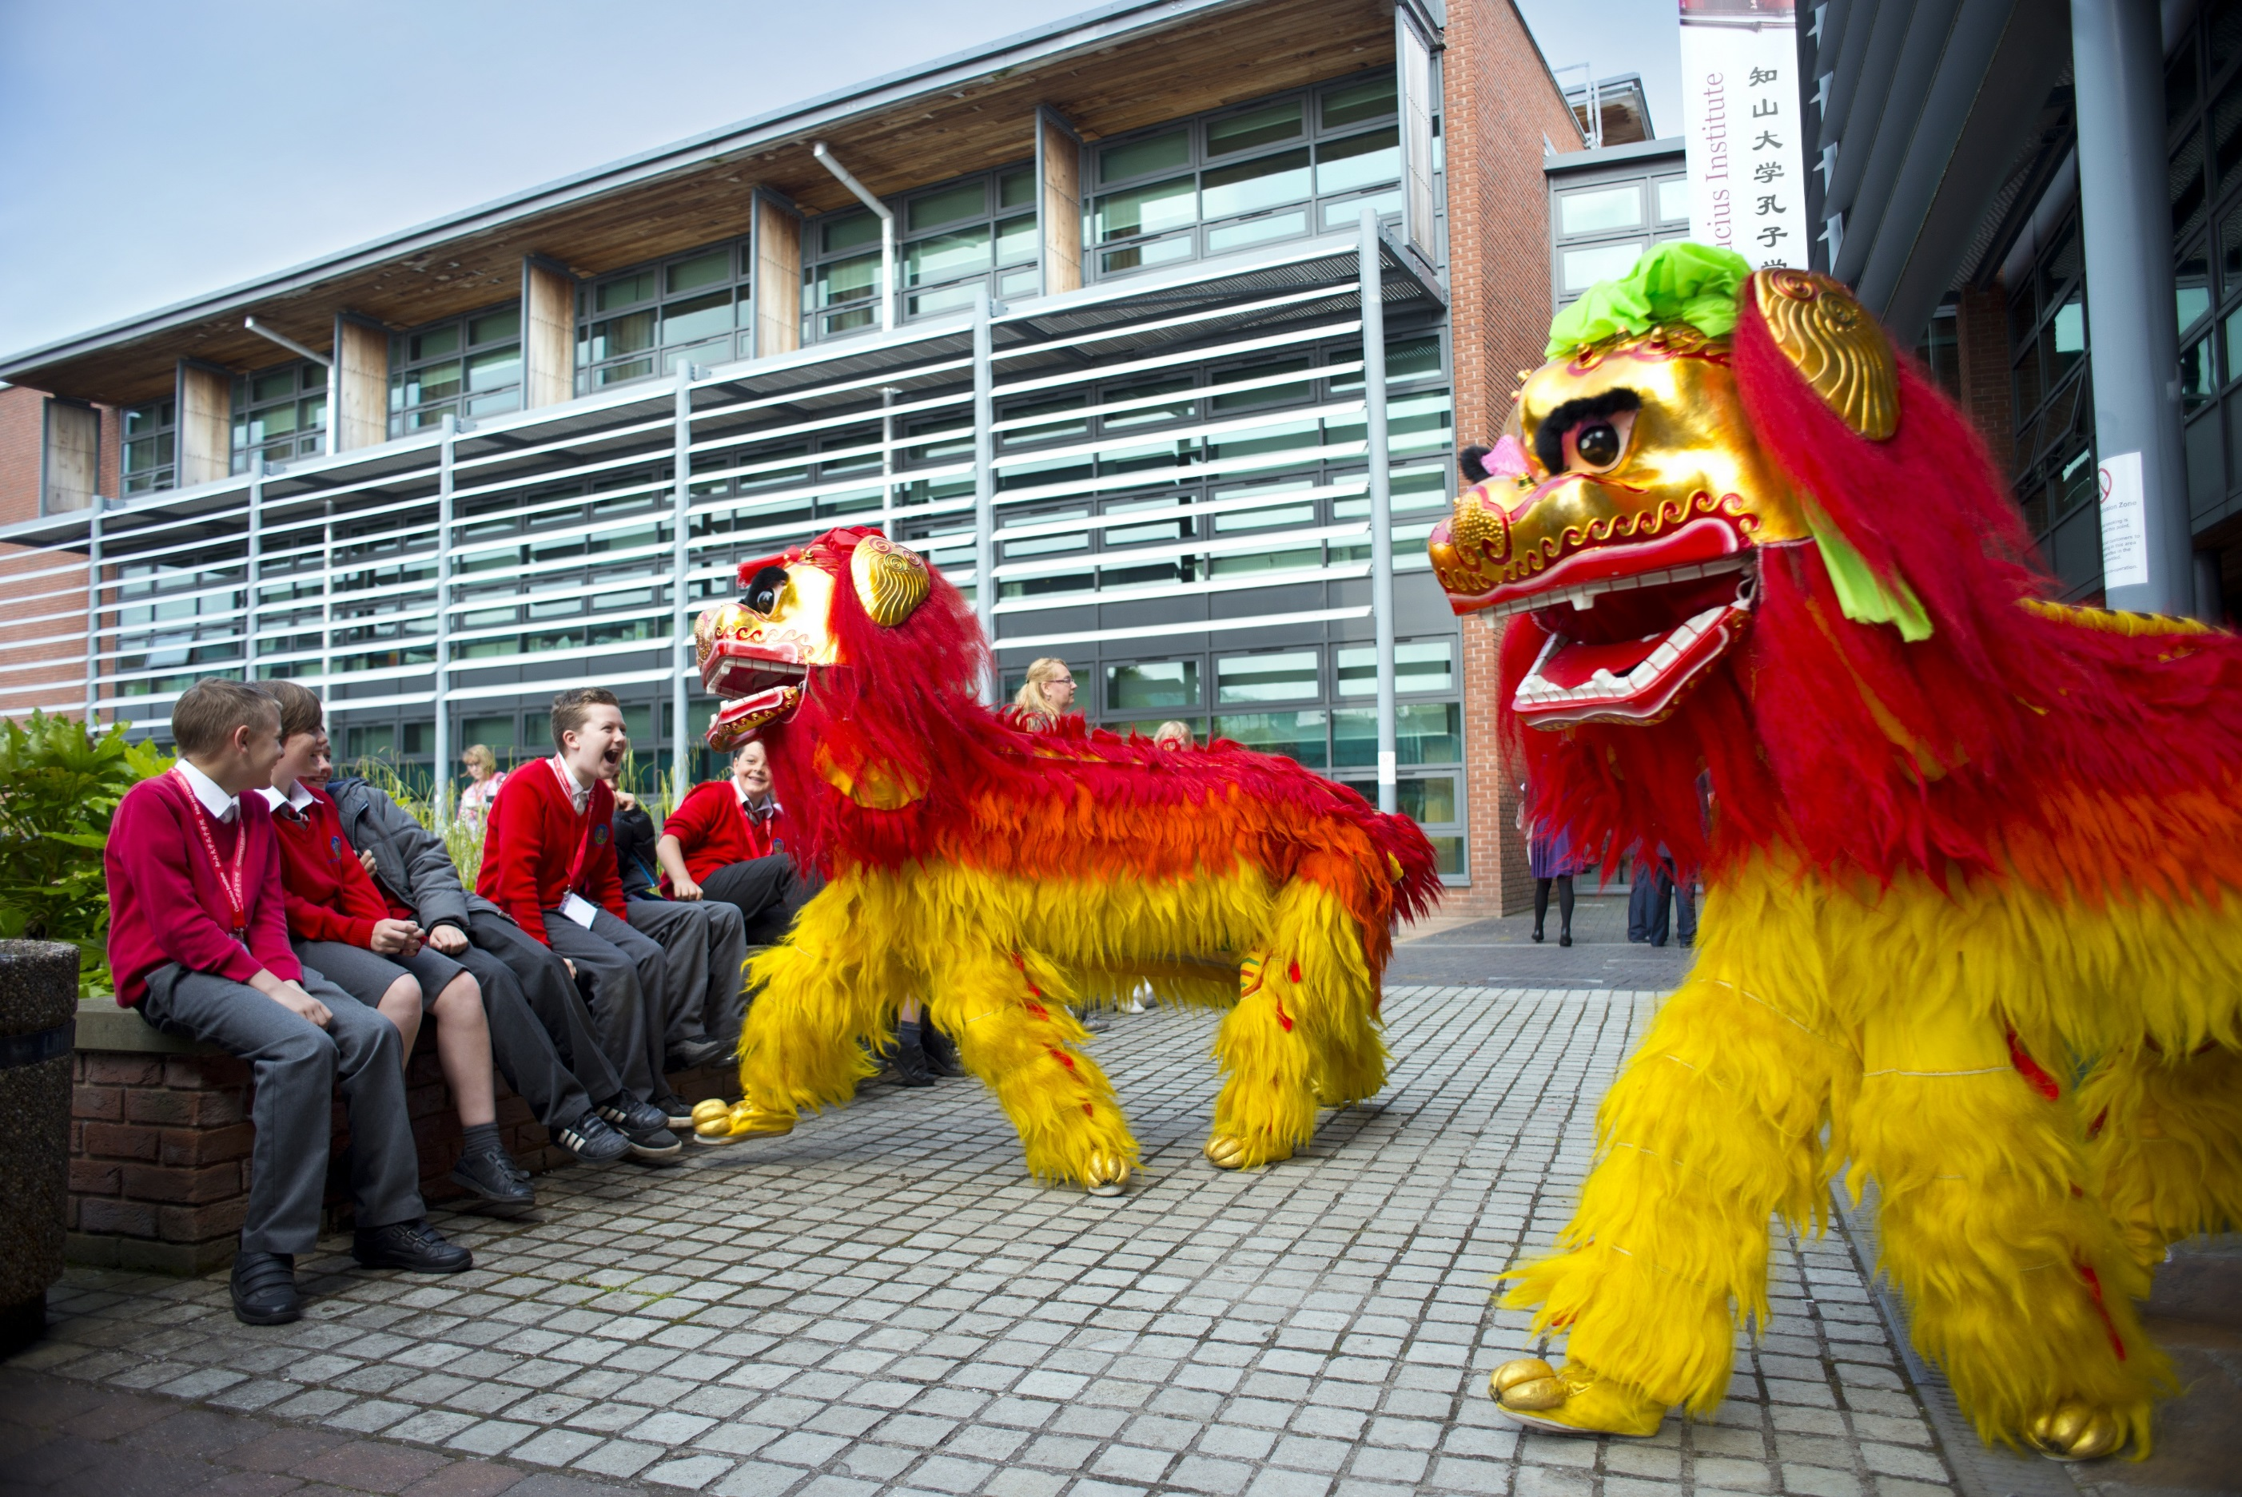
Aims
Enable you to understand and use very simple Chinese words and phrases,
meet basic needs for communication and possess the ability to further Chinese language study.

Slide 14
The Theme
Question1: What’s your role in the classroom?
A story: Teaching me?
Confucius:三人行必有我师焉。
Two heads are better than one.
Question2: What’s your expected attitude about cultural differences?
Mark’s words (Professor Mark Schofield
Dean of Teaching and Learning )

Slide 15
The Theme
Sharing:
Knowledge
(language/culture)
Ideas
Advice
Tolerance

Slide 16
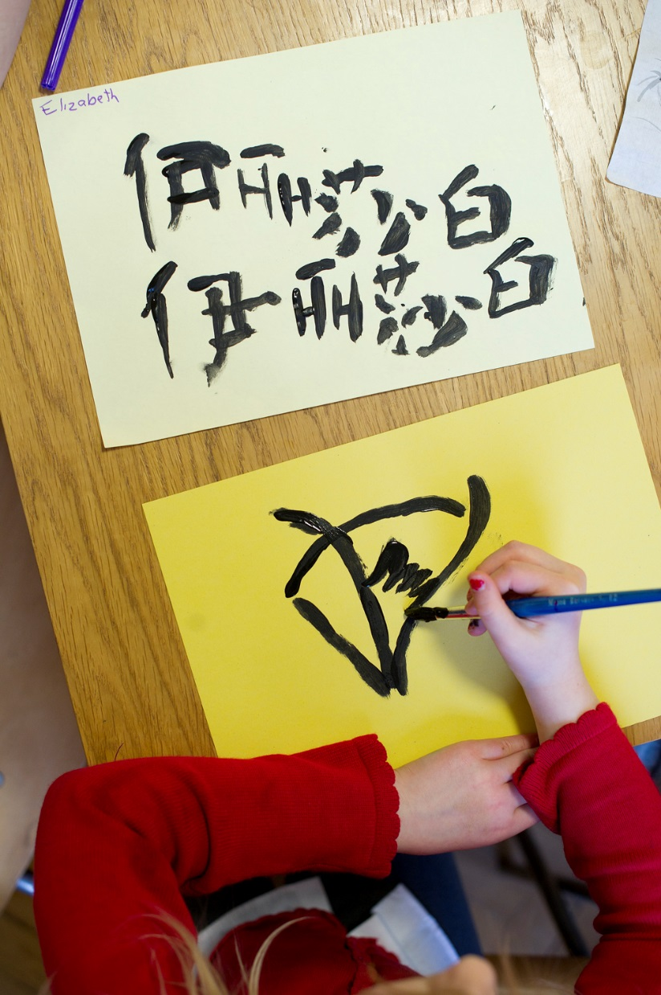
Results
Listening (100) +reading(100)
You can pass, if you can get 120.
Test takers will receive the results for the HSK issued by Hanban within one month after the test.

Slide 17

第 1 课
《HSK标准教程》第1册
你好

Slide 18
拼音Pinyin
1. 汉语拼音的声母和韵母（1）Initials and Finals of Chinese Pinyin(1)
声母 Initials（1）
b
p
m
f
d
t
n
l
g
k
h
j
q
x

Slide 19
拼音Pinyin
1. 汉语拼音的声母和韵母（1）Initials and Finals of Chinese Pinyin(1)
韵母 Finals（1）
i
u
ü
er
a
ia
ua
o
uo
e
ie
üe
ai
uai
ei
uei（ui）
ao
iao

Slide 20
拼音Pinyin
2. 汉语的声调（四声）Tones(Four Tones)
5
mā
5
má
4
4
妈
麻
3
3
2
mother
2
fibrous crops
1
1
5
mǎ
5
mà
4
4
马
骂
3
3
2
horse
2
to scold
1
1

Slide 21
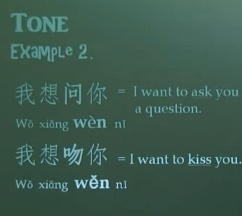
Example

Slide 22
拼音Pinyin
朗读下列音节，注意声调的不同
Read the syllables aloud and pay attention to the tones
ā | á | ǎ | à
ō | ó | ǒ | ò
ē | é | ě | è
ī | í | ǐ | ì
ū | ú | ǔ | ù
ǖ | ǘ | ǜ | ǜ

Slide 23
拼音Pinyin
3. 汉语的音节 Chinese Syllables
汉语的音节 Syllable | 声母 Initial | 韵母 Final | 声调 Tone
māo （猫，cat） | m | ao
yú （鱼，fish） |  | ü
jiě （姐， elder sisiter） | j | ie
èr （二，two） |  | er

Slide 24
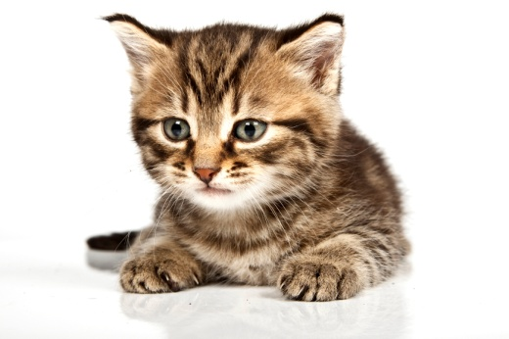


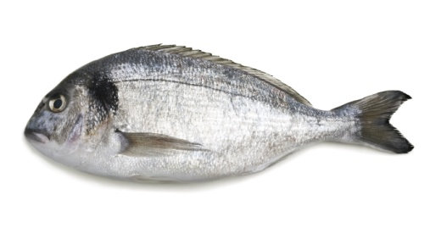
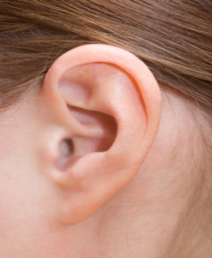



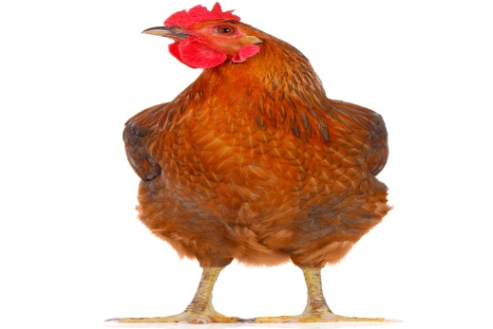

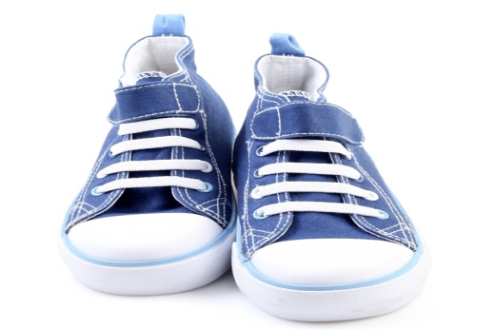

拼音Pinyin
看图片，朗读下列单音节词语
Look at the pictures and read the monosyllabic words aloud
yī
wǔ
yú
ěr
bǐ
māo
dǎo
huā
jī
qī
xié
xuě

Slide 25


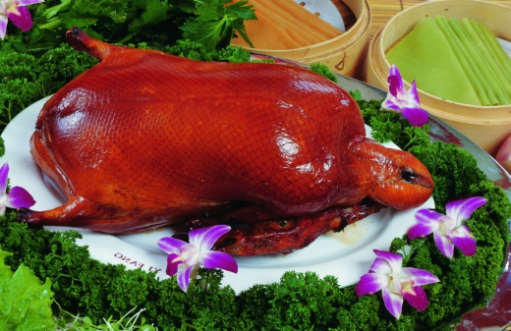

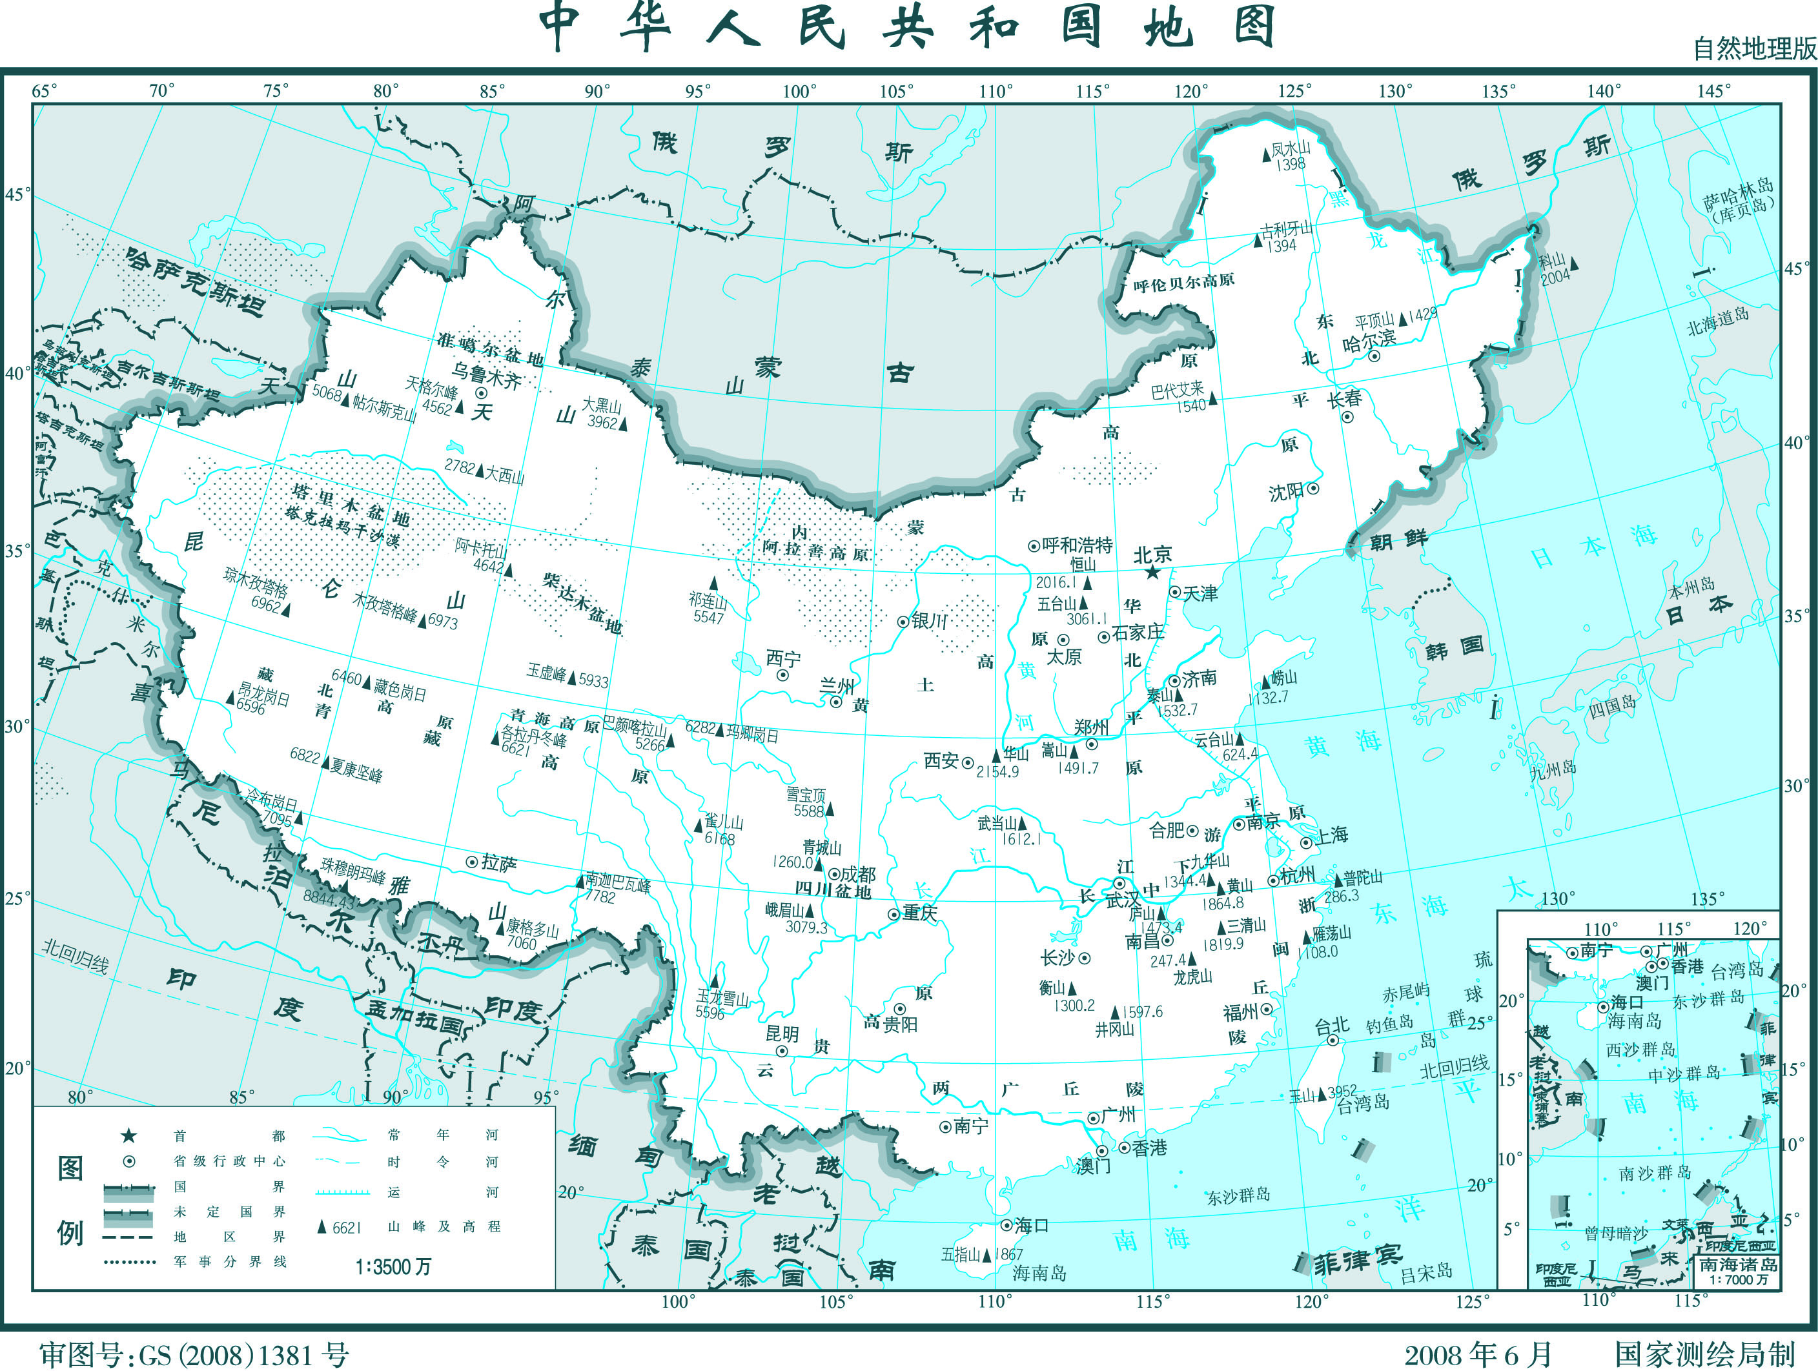


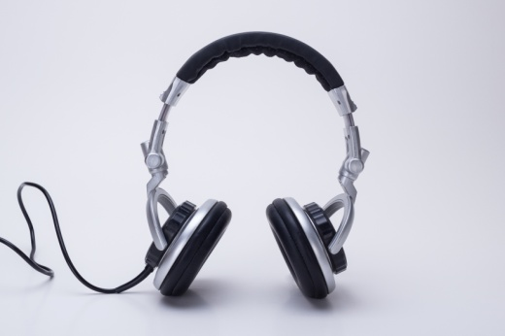
拼音Pinyin
看图片，朗读下列双音节词语
Look at the pictures and read the disyllabic words aloud
kāfēi
kělè
kǎoyā
huǒɡuō
dìtú
fēijī
máobǐ
ěrjī

Slide 26
拼音Pinyin
4. 两个三声音节的连读变调 Tone Sandhi: 3rd tone +3rd tone
+
+
nǐ （你） | hǎo（好） | ní | hǎo
kě （可） | yǐ（以） | ké | yǐ
fǔ （辅） | dǎo（导） | fú | dǎo

Slide 27
拼音Pinyin
朗读下列词语，注意第三声音节的读音
Read the following words aloud and pay attention to the change in the tone of the 3rd tone syllables
nǐ hǎo
kěyǐ
fǔdǎo
xiǎojiě
kǒuyǔ
yǔfǎ
Fǎyǔ
tǎo hǎo
liǎojiě
yǒuhǎo
yǔsǎn
shǒubiǎo

Slide 28
课 堂 活 动
读一读，猜一猜。
根据汉语拼音，猜猜这些外来词语的意思。
能够理解，并正确朗读。
参考词语：
Bèikè Hànmǔ
Hālì Bōtè
hàn bǎo bāo
Mài dānɡ láo
ā dí dá sī
Nàikè

Slide 29

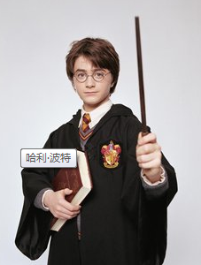




课 堂 活 动
读一读，猜一猜。
根据汉语拼音，猜猜这些外来词语的意思。
能够理解，并正确朗读。
Bèikè Hànmǔ
贝克 汉姆
Hālì Bōtè
哈利·波特
hàn bǎo bāo
汉 堡 包
Mài dānɡ láo
麦 当 劳
ā dí dá sī
阿迪达斯
Nàikè
耐克

Slide 30

课文Text 1
nǐ hǎo
A：你好！
nǐ hǎo
B：你好！

Slide 31
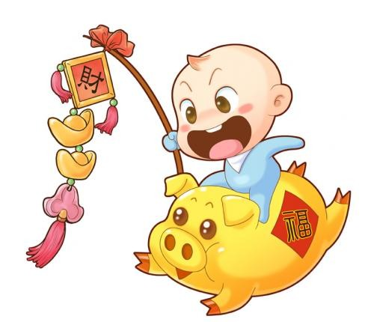
Hello Song/ ni hao 你好歌 in Mandarin Chinese
https://www.youtube.com/watch?v=XTtLAirtE4Y

Slide 32

课文Text 2
nǐn hǎo
A：您 好！
nǐ men hǎo
B：你 们 好！

Slide 33
Difference
Nǐ hǎo nín hǎo nǐ men hǎo
你 好 您 好 你 们 好
informal formal plural

Slide 34

课文Text 3
duì bù qǐ
A：对不起！
méi ɡuān xi
B：没 关 系！

Slide 35
生词New Words
你
nǐ
好
hǎo
*您
nín
你们
nǐmen
对不起
duìbuqǐ
没关系
méiɡuānxi

Slide 36
References
Pinyin—the sound system
http://edu.chinese.cn/zh-cn/onlinelearning/learningchinese/pinyin_basics/
4 Tones
https://www.youtube.com/watch?v=10p2AHD9hmE
Hello and Are you ok?
http://edu.chinese.cn/zh-CN/onlinelearning/learningchinese/happy_chinese/article/2012-03/16/content_268478.htm

Slide 37
练习
从练习册中选择
加入常用课堂用语

